Slide 1

Актуальные проблемы формирования системы управления охраной труда в образовательных организациях

Slide 2


Охрана труда достигается там, где есть стабильная заработная плата при обязательном увольнении за допущенные нарушения в области охраны труда.

Slide 3
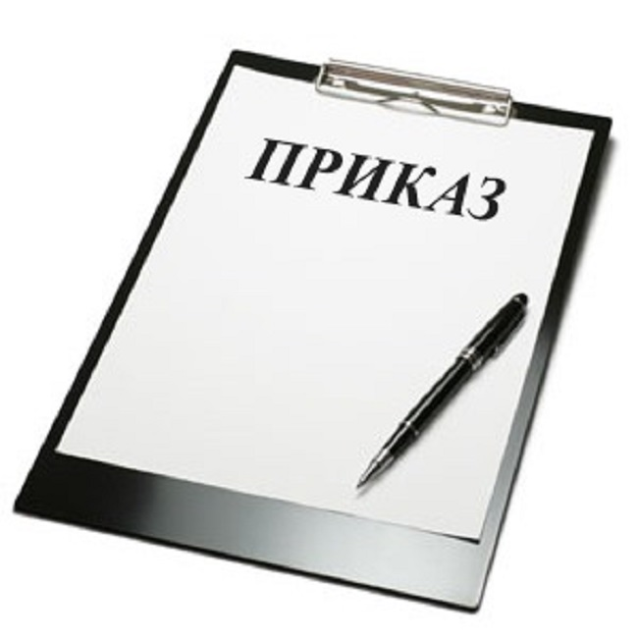
Приказ Министерства образования РФ от 27.06.2017г. №602 «Об утверждении порядка расследования и учета несчастных случаев с обучающимися во время пребывания в организации, осуществляющей образовательную деятельность»).

Slide 4
Расследованию и учету подлежат несчастные случаи, повлекшие за собой временную или стойкую утрату трудоспособности, здоровья в соответствии с медицинским заключением и, как следствие, освобождение от занятий не менее чем на один день, либо смерть обучающегося, если указанные несчастные случаи произошли:
а) во время учебных занятий и мероприятий, связанных с освоением образовательных программ (включая перерывы);
б) во время учебных занятий по физической культуре (в 2017 году более 200 случаев со смертельным исходом на уроках физкультуры);
в) при проведении внеаудиторных, внеклассных и других мероприятий в выходные, праздничные и каникулярные дни;
г) при прохождении обучающимися учебной или производственной практики, сельскохозяйственных работ;
д) при проведении спортивных соревнований, тренировок, оздоровительных мероприятий, экскурсий, походов, экспедиций;
е) при организованном по распорядительному акту руководителя следовании обучающихся к месту проведения учебных занятий на транспортном средстве, предоставленном руководителем (его представителем);
ж) при осуществлении иных действий обучающихся, обусловленных уставом образовательной организации.

Slide 5
Руководитель образовательной организации (или лицо, его замещающее) при наступлении несчастного случая обязан:
а) немедленно организовать оказание первой помощи пострадавшему и, при необходимости, доставку его в медицинскую организацию;
б) принять неотложные меры по предотвращению чрезвычайной ситуации, в том числе аварийной ситуации и воздействия травмирующих факторов на других лиц;
в) принять меры по фиксированию до начала расследования несчастного случая обстановки, какой она была на момент происшествия (составить схемы, провести фотографирование или видеосъемку, осуществить другие мероприятия);
г) принять меры к устранению причин, вызвавших несчастный случай;
д) проинформировать о несчастном случае с обучающимся Учредителя, а также родителей или законных представителей пострадавшего;
е) принять иные необходимые меры по организации и обеспечению надлежащего и своевременного расследования несчастного случая и оформлению материалов расследования.

Slide 6
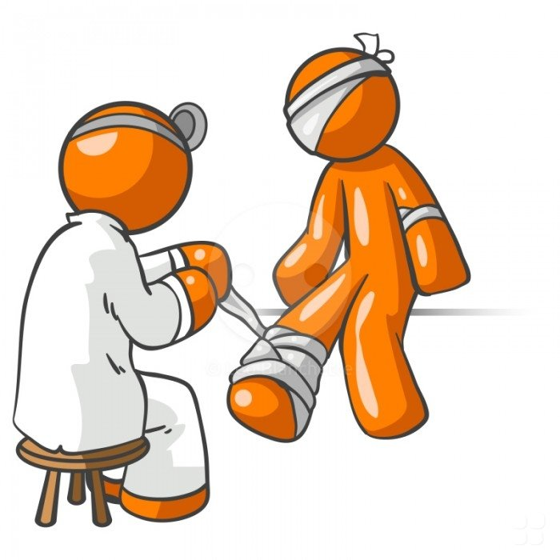
Статистика по несчастным случаям:
Несчастные случаи на производстве за 2018 год (Челябинская область):
- всего тяжелых и со смертельным исходом 195 несчастных случаев;
- из них – 124 тяжелых, 35 со смертельным исходом; 12 групповых, где погибло 6 человек (всего погибло 53 человека, из которых 4 женщины);
- несчастных случаев, не связанных с производством - 56 (умерли в результате общего заболевания).

Slide 7

В соответствии со ст. 5.27 и 5.27.1 Кодекса РФ об административных правонарушениях и ст. 143 Уголовного кодекса РФ установлена административная и уголовная ответственность работодателя за невыполнение требований охраны труда.

Slide 8

Исполнение обязанностей работодателя по обеспечению безопасных условий и охраны труда в соответствии с государственной нормативной правовой базой (ст.212 ТК РФ):
1. «Обеспечение безопасности работников при эксплуатации зданий, сооружений, оборудования, осуществлении технологических процессов, а также при применении в производстве инструментов, сырья и материалов».

Slide 9
Нормативные правовые акты, устанавливающие требования охраны труда:
- Трудовой кодекс РФ, ст.212, 215, 217 .
- Постановление Минтруда России от 08.02.2000г. № 14 «Рекомендации по организации работы службы охраны труда в организации».
- Федеральный закон от 30.12.09 № 384-Ф3 «Технический регламент о безопасности зданий и сооружений».
Локальные нормативные акты работодателя (директора ОО):
Приказы о назначении ответственных лиц:
- руководителя (или специалиста) службы охраны труда;
- за содержание и эксплуатацию зданий и сооружений;
- за безопасную эксплуатацию автомобильного транспорта; - за электрохозяйство.

Slide 10
Должностные инструкции:
- руководителя (или специалиста) службы охраны труда
- специалиста ответственного за содержание и эксплуатацию зданий и сооружений и др.
Акты:
- осмотров зданий и сооружений;
- приёмки объектов после ремонта;
- проверки готовности школы к новому учебному году;
- разрешение на проведение занятий в учебных мастерских;
- разрешение на ввод в эксплуатацию оборудования учебных мастерских;
- разрешения на проведение занятий в кабинетах физики, химии, биологии, информатики, ОБЖ (оформляются для вновь организованных и реконструированных кабинетов);
- разрешение на проведение занятий в спортзалах и на спортплощадках;
- испытания гимнастических снарядов и оборудования;
- проверки сопротивления изоляции проводов (оформляются один раз в 3 года) и заземления оборудования (оформляются ежегодно).

Slide 11
2.Проведение специальной оценки условий труда (СОУТ)
Нормативные правовые акты РФ:
-Трудовой кодекс РФ, ст. 219, гл. 41, 42;
- Федеральный закон от 28.12.13 № 426-Ф3 «О специальной оценке условий труда»;
- Приказ Минтруда России от 24.01.14 № 33н «Об утверждении Методики проведения специальной оценки условий труда, классификатора вредных и (или) опасных производственных факторов, формы отчета о проведении специальной оценки условий труда и инструкции по ее заполнению»;
- Приказ Минтруда России от 07.02.14 № 80н «О форме и порядке подачи декларации соответствия условий труда государственным нормативным требованиям охраны труда, порядке формирования и ведения реестра деклараций соответствия условий труда государственным нормативным требованиям охраны труда».

Slide 12
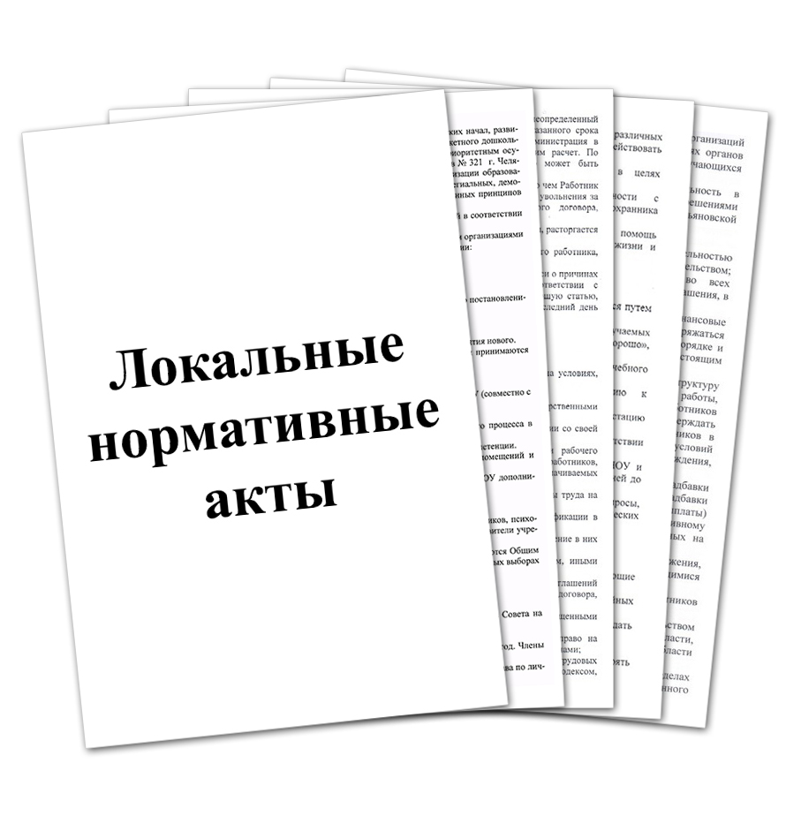
- приказ об организации и проведении специальной оценки условий труда (СОУТ);
- отчет о проведении СОУТ;
- протоколы комиссии по проведению СОУТ;
- приказ о компенсациях за вредные и (или) опасные условия труда.

Slide 13
3.Создание и функционирование системы управления охраной труда (СУОТ)
Нормативные правовые акты РФ:
- Трудовой кодекс РФ, ст. 209, 370 .
- Приказ Минтруда РФ от19.08.2016 г. №438 «Об утверждении Типового положения о системе управления охраной труда».
- «Рекомендации по созданию и функционированию системы управления охраной труда и обеспечению безопасности образовательного процесса в образовательных организациях, осуществляющих образовательную деятельность" Письмо Минобрнауки России от 25.08.2015 №12-1077
- Положение об уполномоченном (доверенном) лице по охране труда профсоюзного комитета образовательной организации. Утверждено постановлением Исполкома Профсоюза от 26 марта 2013 г. № 13-12

Slide 14
- положение о СУОТ в организации;
- положение о комитете (комиссии) по охране труда;
- положение об уполномоченных (доверенных) лицах по охране труда профессионального союза;
- протокол избрания уполномоченных (доверенных) лиц по охране труда профессионального союза;
- коллективный договор.

Slide 15
Примерная структура Положения о СУОТ образовательной организации:
1.Общие положения.
2.Политика в области охраны труда.
3.Основные цели в области охраны труда.
4.Обязанности должностных лиц в области охраны труда.
5.Процедуры, направленные на достижение целей ОО в области охраны труда.
6.Планирование мероприятий по реализации процедур.
7.Контроль функционирования СУОТ.
8.Планирование улучшений функционирования СУОТ.
9.Реагирование на аварии, несчастные случаи, отравления и профессиональные заболевания.
10.Управление документами СУОТ.

Slide 16
Административно-общественный трехступенчатый контроль по охране труда:
I ступень.
Ежедневный контроль со стороны руководителей структурных подразделений за состоянием рабочих мест, выявлением профессиональных рисков на рабочих местах;
II ступень.
Ежеквартальный контроль, осуществляемый специалистом по охране труда и уполномоченным (доверенным) лицом по охране труда, за выполнением мероприятий по результатам проверки первой ступени контроля, техническим состоянием зданий, сооружений и оборудования на соответствие требованиям безопасности;
III ступень.
Контроль осуществляют руководитель (уполномоченное лицо) и председатель профкома (представитель иного представительного органа работников) не реже одного раза в полугодие.

Slide 17
(Из ст. №20 Закона РФ «О профессиональных союзах, их правах и гарантиях деятельности» от 12.01.1996г. №10-ФЗ.
«Профсоюзы осуществляют профсоюзный контроль за состоянием охраны труда и окружающей среды через свои органы, уполномоченных (доверенных) лиц по охране труда, а также собственные инспекции по охране труда, действующие на основании положений, утверждаемых профсоюзами. В этих целях они имеют право беспрепятственно посещать организации независимо от форм собственности и подчиненности, их структурные подразделения, рабочие места, где работают члены данного профсоюза, участвовать в расследовании несчастных случаев на производстве (работе), защищать права и интересы членов профсоюза по вопросам условий труда и безопасности на производстве (работе)…»

Slide 18

На уровне первичных профсоюзных организаций контролируют условия и охрану труда:
- председатели первичных профсоюзных организаций;
- уполномоченные по охране труда профсоюзных комитетов образовательных организаций;
- совместные (работодателя и профсоюзной организации) комиссии по охране труда образовательных организаций.

Slide 19
Основные вопросы профсоюзного контроля по охране труда.
Своевременное прохождение обучения и проверки знаний требований охраны труда руководителями, специалистами и уполномоченными по охране труда образовательных организаций.
Своевременное проведение всех видов инструктажей по охране труда для работников. Правильное ведение журналов инструктажей по охране труда.
Прохождение работниками предварительных и периодических медицинских осмотров.
Обеспечение работников в соответствии типовых норм сертифицированными средствами индивидуальной защиты.
Проведение аттестации рабочих мест по условиям труда и специальной оценки условий труда.
Предоставление гарантий и компенсаций работникам за работу с вредными условиями труда по результатам проведённой АРМ или СОУТ.
Использование на финансирование мероприятий по охране труда 20% сумм страховых взносов, перечисляемых в ФСС.
Выполнение обязательств работодателей, предусмотренных коллективными договорами и соглашениями по охране труда.

Slide 20
Постановление Минтруда РФ и Минобразования РФ
от 13 января 2003 г. N 1/29
"Об утверждении Порядка обучения по охране труда и проверки знаний требований охраны труда работников организаций"
- Руководители;
- заместители руководителей организаций, курирующие вопросы охраны труда, специалисты по охране труда, работники, на которых работодателем возложены обязанности организации работы по охране труда;
- члены комитетов (комиссий) по охране труда;
- уполномоченные (доверенные) лица по охране труда профессиональных союзов проходят обучение и проверку знаний требований охраны труда в течение первого месяца после назначения на должность или избрания,
далее - по мере необходимости, но не реже одного раза в три года.

Slide 21

ИНСТРУКТАЖ ПО БЕЗОПАСНОСТИ ТРУДА
По характеру и времени проведения инструктажи подразделяют на:
1) вводный;
2) первичный на рабочем месте;
3) повторный;
4) внеплановый;
5) целевой.

Slide 22

ЖУРНАЛ
регистрации вводного инструктажа
Начат _____________ 20 ____ г.
Окончен ___________ 20 ____ г.
Дата | Фамилия, имя, отчество инструктируемого | Год рождения | Профессия, должность инструктируемого | Наименование производственного подразделения, в которое направляется инструктируемый | Фамилия, инициалы, должность инструктирующего | Подпись
 |  |  |  |  |  | инструктирующего | инструктируемого
1 | 2 | 3 | 4 | 5 | 6 | 7 | 8

Slide 23
ЖУРНАЛ
РЕГИСТРАЦИИ ИНСТРУКТАЖА ПО ОХРАНЕ ТРУДА
НА РАБОЧЕМ МЕСТЕ
_ _ _ _ _ _ _ _ _ _ _ _ _ _ _ _ _ _ _ _ _ _ _ _ _ _ _ _ _ _ _ _ _ __ _ _ _ _ _ _ _ _ _ _ _ _ _ _ _ _ _ _ _ _ _ _ _ _ _ _ _ _ _ _ _ _ __ _ _ _ _ _ _ _ _ _ _ _ _ _ _ _ _ _ _
(ЦЕХ, УЧАСТОК, БРИГАДА, СЛУЖБА, ЛАБОРАТОРИЯ)
НАЧАТ _ _ _ _ _ _ _ _ _ _ _ _ _ _ _ _ 20 _ _ _ г.
ОКОНЧЕН _ _ _ _ _ _ _ _ _ _ _ _ _ _ _ 20 _ _ _ г.
Дата | Фамилия, имя, отчество | Год рождения | Профес-сия, долж-ность инструк-тируемого | Вид инструктажа (первич-ный, повтор-ный, внеплановый, целевой) | Причина проведе-ния внепланового инструктажа | Фамилия, инициалы, должность инструктирую-щего, допуска-ющего | Подпись: |  | Стажировка на рабочем месте
 |  |  |  |  |  |  | Инструк-тирую-щего | Инструк-тируе-мого | Количество смен (с____ до____) | Стажировку прошел (подпись ра-бочего) | Знания проверил, допуск к работе произвел (подпись, дата)
1 | 2 | 3 | 4 | 5 | 6 | 7 | 8 | 9 | 10 | 11 | 12

Slide 24
Нормативно-правовая база организации и проведения медицинских осмотров
Трудовой кодекс Российской Федерации от 30.12.2001 №197-ФЗ
Приказ Минздравсоцразвития России от 12.04.2011 №302 «Об утверждении перечней вредных и (или) опасных производственных факторов и работ, при выполнении которых проводятся обязательные предварительные и периодические медицинские осмотры (обследования), и Порядка проведения обязательных предварительных и периодических медицинских осмотров (обследований) работников , занятых на тяжёлых работах и на работах с вредными и (или) опасными условиями труда».

Slide 25
Роль профсоюзной организации при проведении медицинских осмотров
Информирование работников о значимости медосмотров.
Согласование контингентов для прохождения медосмотров (если это прописано в коллективном договоре).
Согласование по представлению работодателя поимённых списков работников (если это прописано в коллективном договоре).
Контроль за качеством и полнотой проведения медосмотров.
Участие в рассмотрении вопроса об отстранении работника от работы (переводе на другую работу) по результатам медосмотра.
Участие в разработке оздоровительных, профилактических и других мероприятий с учётом рекомендаций, данных в заключительном акте
.

Slide 26
Специальная оценка условий труда - это единый комплекс последовательно выполняемых мероприятий по идентификации вредных и (или) опасных факторов производственной среды, трудового процесса и оценке уровня их воздействия на работника с учетом эффективности разработанных мер защиты.
По результатам специальной оценки устанавливается класс условий труда:
- оптимальный;
- допустимый;
- вредный;
- опасный.

Slide 27
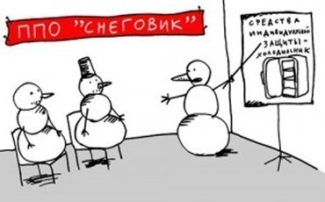
Права работника:
Участвовать в проведении специальной оценки.
Требовать разъяснений по специальной оценке.
Обжаловать результаты специальной оценки.
Работник обязан знакомиться с результатами специальной оценки условий труда на своём рабочем месте.

Slide 28
Гарантии и компенсации
№ П/П | Гарантии и компенсации | Вредные условия труда |  |  |  | Опасные
 |  | 3.1 | 3.2 | 3.3 | 3.4 | 4
1. | Повышенный размер оплаты труда (ст. 147 ТК РФ) | не менее 4% | не менее 4% | не менее 4% | не менее 4% | не менее 4%
2. | Дополнительный оплачиваемый отпуск (ст. 117 ТК РФ) | --- | не менее 7 дней | не менее 7 дней | не менее 7 дней | не менее 7 дней
3. | Сокращённая продолжительность рабочего времени (ст. 92 ТК РФ) | --- | --- | не более 36 часов в неделю | не более 36 часов в неделю | не более 36 часов в неделю

Slide 29
РОЛЬ ПРОФСОЮЗОВ В СПЕЦИАЛЬНОЙ
ОЦЕНКЕ УСЛОВИЙ ТРУДА
Участие в работе комиссии по проведению специальной оценки условий труда
Опротестование (обжалование) результатов специальной оценки условий труда в Роструде или суде.
Инициация проведения внеплановой специальной оценки условий труда (при наличии мотивированных предложений)
Инициация проведения экспертизы специальной оценки условий труда
      Контроль результатов и материалов специальной оценки условий труда профсоюзным инспектором труда (ст.370 ТК РФ)

Slide 30
Постановление Исполкома Профсоюза
от 26 марта 2013 г. № 13
Положение
об уполномоченном (доверенном) лице по охране труда
профсоюзного комитета образовательной организации
Положение определяет порядок работы уполномоченного по осуществлению общественного (профсоюзного) контроля за соблюдением законных прав и интересов членов Профсоюза в сфере охраны труда в образовательных организациях системы Минобрнауки России.
1.2. Профсоюзный комитет, профбюро обеспечивают избрание уполномоченного, а работодатель образовательной организации, руководитель структурного подразделения содействуют его избранию.
1.3. Уполномоченный является членом Профсоюза и не занимает должность, в соответствии с которой несет ответственность за состояние условий и охраны труда в образовательной организации.
1.4. Уполномоченный является представителем профсоюзного комитета образовательной организации.

Slide 31
Статья 370.
Право профессиональных союзов на осуществление контроля за соблюдением трудового законодательства и иных нормативных правовых актов, содержащих нормы трудового права, выполнением условий коллективных договоров, соглашений
Уполномоченные (доверенные) лица по охране труда профессиональных союзов имеют право беспрепятственно проверять соблюдение требований охраны труда и вносить обязательные для рассмотрения должностными лицами организаций, работодателями - индивидуальными предпринимателями предложения об устранении выявленных нарушений требований охраны труда.
Работодатели обязаны в недельный срок со дня получения требования об устранении выявленных нарушений сообщить в соответствующий профсоюзный орган о результатах рассмотрения данного требования и принятых мерах.

Slide 32
Основные задачи, решаемые совместной комиссией по охране труда:
- разработка совместных действий работодателей и профсоюза по улучшению условий и охраны труда;
- разработка организационно-технических и санитарно-оздоровительных мероприятий коллективного договора и соглашения по охране труда;
- анализ состояния условий и охраны труда в образовательной организации;
- информирование работников о состоянии условий и охраны труда на рабочих местах.

Slide 33
Разработка Соглашения по охране труда (Письмо Минобразования № 12-753 от 08.08.2017г. «О направлении перечня по охране труда»),
№,
Содержание мероприятия,
Единица учета,
Стоимость работ,
Срок выполнения,
Ответственные лица.

Slide 34
1. В каких случаях в состав комиссии по расследованию несчастного случая на производстве в обязательном порядке включаются государственный инспектор труда, представители органа исполнительной власти субъекта Российской Федерации или органа местного самоуправления (по согласованию), представитель территориального объединения профессиональных союзов?
а) при гибели в результате несчастного случая более двух работников;
б) при расследовании группового несчастного случая на производстве, тяжелого несчастного случая на производстве, несчастного случая на производстве со смертельным исходом;
в) при групповом несчастном случае с числом погибших пять человек и более;
г) если пострадало более десяти человек с возможным тяжелым инвалидным исходом.

Slide 35
2. Кто рассматривает разногласия по вопросам расследования и оформления документов о несчастном случае на производстве?
•а) только федеральная инспекция труда;
•б) соответствующие органы государственной инспекции труда или суд;
•в) только суд.

Slide 36
3. Кто формирует комиссию по расследованию несчастного случая на производстве, в какие сроки?
•а) работодатель незамедлительно образует комиссию, состоящую из нечетного числа членов и в количестве не менее трех человек, в т. ч. председателя комиссии при расследовании легкого несчастного случая;
•б) специалист по охране труда (он же председатель) создает комиссию незамедлительно в количестве не менее трех человек. При групповом, тяжелом или смертельном несчастном случае в состав комиссии должен входить государственный инспектор труда;
•в) государственный инспектор труда, независимо от тяжести несчастного случая, в течение суток после получения извещения от организации.

Slide 37
4.Кто несет ответственность за организацию и своевременность обучения по охране труда и проверку знаний требований охраны труда работников организации?
•а) служба охраны труда;
•б) работодатель;
•в) отдел по работе с персоналом.
5.Кто подлежит обучению по охране труда и проверке знания требований охраны труда?
•а) все работники организации, в т. ч. руководитель;
•б) только работники, занятые на работах повышенной опасности;
•в) только работники службы охраны труда и руководители подразделений.

Slide 38
6.За счет каких средств работники образования проходят обязательные предварительные и периодические медицинские осмотры (обследования)?
•а) за счет средств работодателя;
•б) за свой счет;
•в) предварительный медосмотр (обследование) работники проходят за свой счет, периодический - за счет работодателя.
7.Какова нормальная продолжительность рабочего дня в неделю?
•а) 36 часов;
•б) 40 часов;
•в) 42 часа

Slide 39
8.Каким локальным нормативным актом устанавливается режим рабочего времени в организации?
•а) Правилами внутреннего трудового распорядка организации;
•б) распоряжением руководителя подразделения.
9.О чем работник обязан немедленно известить своего руководителя?
•а) о любой ситуации, угрожающей жизни и здоровью людей;
•б) о каждом несчастном случае, происшедшем на производстве;
•в) об ухудшении состояния своего здоровья;
•г) о всем перечисленном

Slide 40
10.Что входит в обязанности работника в области охраны труда?
•а) обеспечить хранение выданной спецодежды;
•б) соблюдать режим труда и отдыха;
•в) немедленно принять меры к предотвращению аварийной ситуации на рабочем месте;
•г) проходить обучение безопасным методам и приемам выполнения работ.
11.С учетом заключения какого органа комиссия но расследованию несчастного случая на производстве может установить факт грубой неосторожности пострадавшего?
•а) государственной инспекции труда;
•6) Фонда социального страхования;
•в) работодателя;
•г) выборного органа первичной профсоюзной организации.

Slide 41
12.Какое определение понятия «охрана труда» будет верным?
•а) охрана труда - система сохранения жизни и здоровья работников в процессе трудовой деятельности, включающая в себя правовые, социально-экономические, организационно-технические, санитарно-гигиенические, лечебно-профилактические, реабилитационные и иные мероприятия;
•б) охрана труда - совокупность факторов производственной среды и трудового процесса, оказывающих влияние на работоспособность и здоровье людей;
•в) охрана труда - это техника безопасности и гигиена труда.

Slide 42
13.При какой численности работников у работодателя создается служба охраны труда или вводится должность специалиста по охране труда?
•а) численность работников превышает 100 человек;
•б) численность работников превышает 50 человек;
•в) работодатель принимает решение о создании службы охраны труда или введении должности специалиста по охране труда с учетом мнения выборного органа первичной профсоюзной организации или иного представительного органа работников.

Slide 43
14.Ограничены ли сроки расследований несчастных случаев?
•а) групповые несчастные случаи, а также тяжелые или со смертельным исходом расследуются в течение 15 дней, остальные - в течение 3 дней со дня происшедшего события;
•б) групповые несчастные случаи, а также тяжелые или со смертельным исходом расследуются в течение 15 календарных дней, остальные - в течение 3 календарных дней со дня издания работодателем приказа об образовании комиссии по расследованию.

Slide 44
15.Каковы действия профсоюзного органа по окончании расследования несчастного случая на производстве?
•а) определение на заседании профкома мер по предупреждению несчастных случаев;
•б) участие при рассмотрении работодателем результатов расследования несчастного случая для принятия предупредительных мер;
•в) участие в работе комиссии по расследованию в выработке мероприятий предупреждения подобных несчастных случаев;
•г) все варианты.

Slide 45
16.Кто и в какие сроки проводит первичный инструктаж на рабочем месте?
•а) непосредственный руководитель работ, прошедший в установленном порядке обучение и проверку знаний по охране труда, проводит инструктаж работникам до начала их самостоятельной работы;
•б) специалист по охране труда проводит инструктаж до начала производственной деятельности работника;
•в) лицо, назначенное распоряжением работодателя, проводит инструктаж в течение месяца после приема работника в организацию.

Slide 46
17.Сроки проведения специального обучения по охране труда руководителей и специалистов организаций:
•а) не реже одного раза в 5 лет;
•б) по мере необходимости;
•в) не реже одного раза в 3 года.
18.В какие сроки проводится повторный инструктаж на рабочем месте?
•а) не реже одного раза в шесть месяцев. Для отдельных отраслей и организаций сроки проведения регулируются соответствующими отраслевыми и межотраслевыми нормативными правовыми актами по безопасности и охране труда;
•б) для работников, занятых на работах; с повышенной опасностью, ежеквартально, для остальных - ежегодно;
•в) в соответствии с ответами «а» и «б».

Slide 47
19.В каких случаях проводится внеплановый инструктаж, где он фиксируется?
•а) при приеме на работу с записью в личную карточку;
•б) при введении новых правил, инструкций по охране труда, изменении технологического процесса, перерывах в работе более 2 месяцев, а для работ с вредными и (или) опасными условиями труда - более 30 дней. Фиксируется в Журнале регистрации инструктажа на рабочем месте;
•в) при выполнении работ повышенной опасности с записью в наряде-допуске.

Slide 48
20.Обязан ли работодатель обучать работников оказанию первой помощи пострадавшим?
•а) да, при приеме на работу в соответствии с программой вводного инструктажа;
•б) желательно;
•в) работодатель обязан организовать проведение периодического, не реже одного раза в год, обучения оказанию первой помощи пострадавшим. Вновь принимаемые на работу лица проходят это обучение не позднее одного месяца после приема на работу.

